Slide 1
ОШ“Братство и јединство“ Алибунар
За пројекат “ Зелене школе“
Такмичења Екоопштина
Мај 2024. год.
Аутор: Тања Балмазовић, педагог
Коаутори: Адријана Филеп Олара, професор разредне наставе
Данијела Милачић, професор хемије
Партнери у еколошким активностима: Јавно комунално предузеће Универзал Алибунар, родитељи ученика школе, Средња трговинско економска школа „Доситеј Обрадовић“

Slide 2
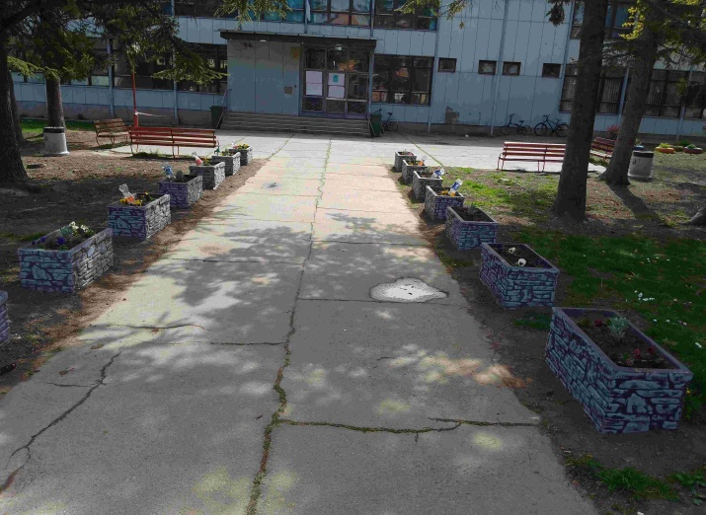
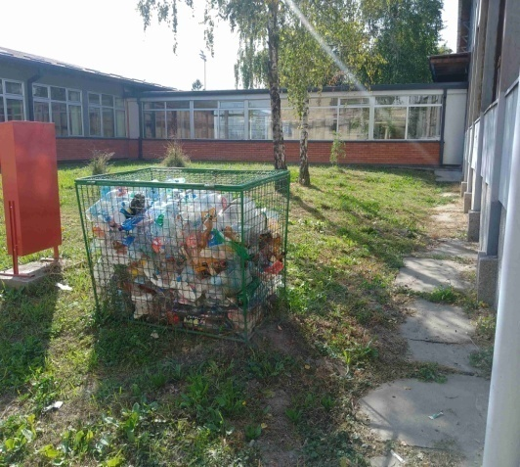
Нешто о школи...
* Ми смо мала школа на југу Баната.
*Бројимо 300 ученика, а настава се одвија на српском и румунском језику.
*У оквиру наше школе имамо и издвојено одељење у Селеушу ( од 1. до 8. разреда).
*Бавимо се еколошким акцијама 5 година уназад.

Slide 3
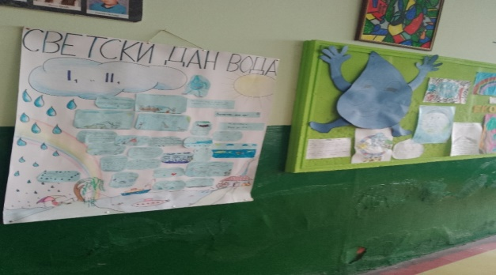
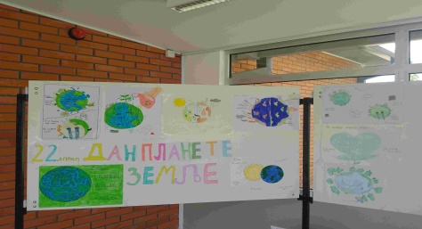
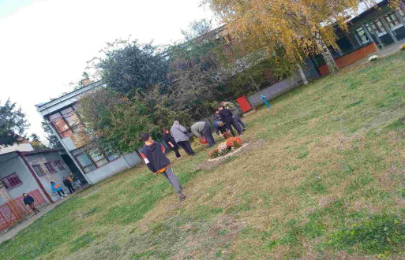
Бавимо се:
Сакупљамо секундарне сировине:
-лименке;
- пластичне флаше;
- пластичне чепове;
- папирну амбалажу;
- правимо употребне премете од одбаченог материјала;
- радимо вршњачко учење и обележавамо еколошке датуме;
организујемо озелењавање школског простора и сами га одржавамо
* Од прикупљања сировина, годишње зарадимо
22.000, 00 динара. Од тих средстава покрећемо
нове акције, купујемо саднице, сировине за израду
сапуна, крема од чуваркуће, еко пластелин,
симболичне награде за највредније ученике...

Slide 4
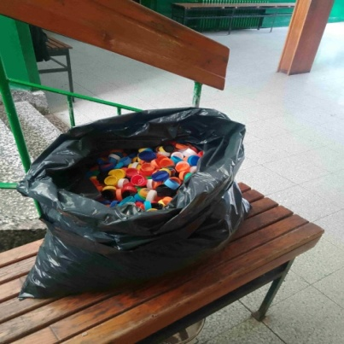
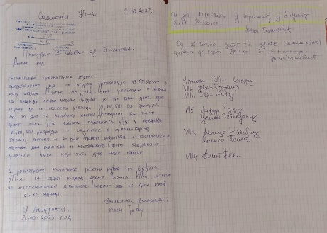
Сакупљање секундарних сировина
Годишње сакупимо око 3 кесе по 60л пластичних чепова и шаљемо удружењу „Чеп за хендикеп“
Кроз Књигу обавештења најављујемо акције. На пример улаз у школски диско је 5 пластичних чепова.
Књига обавештења

Slide 5
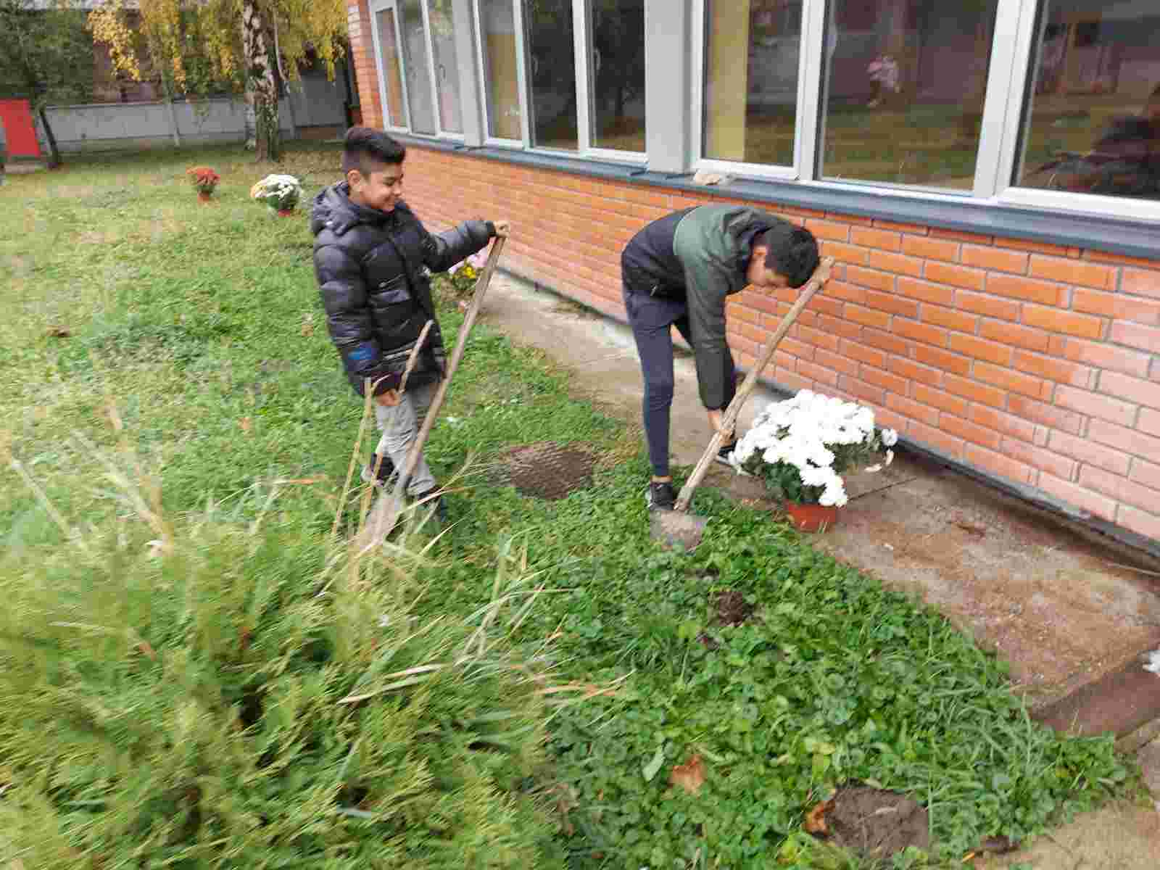
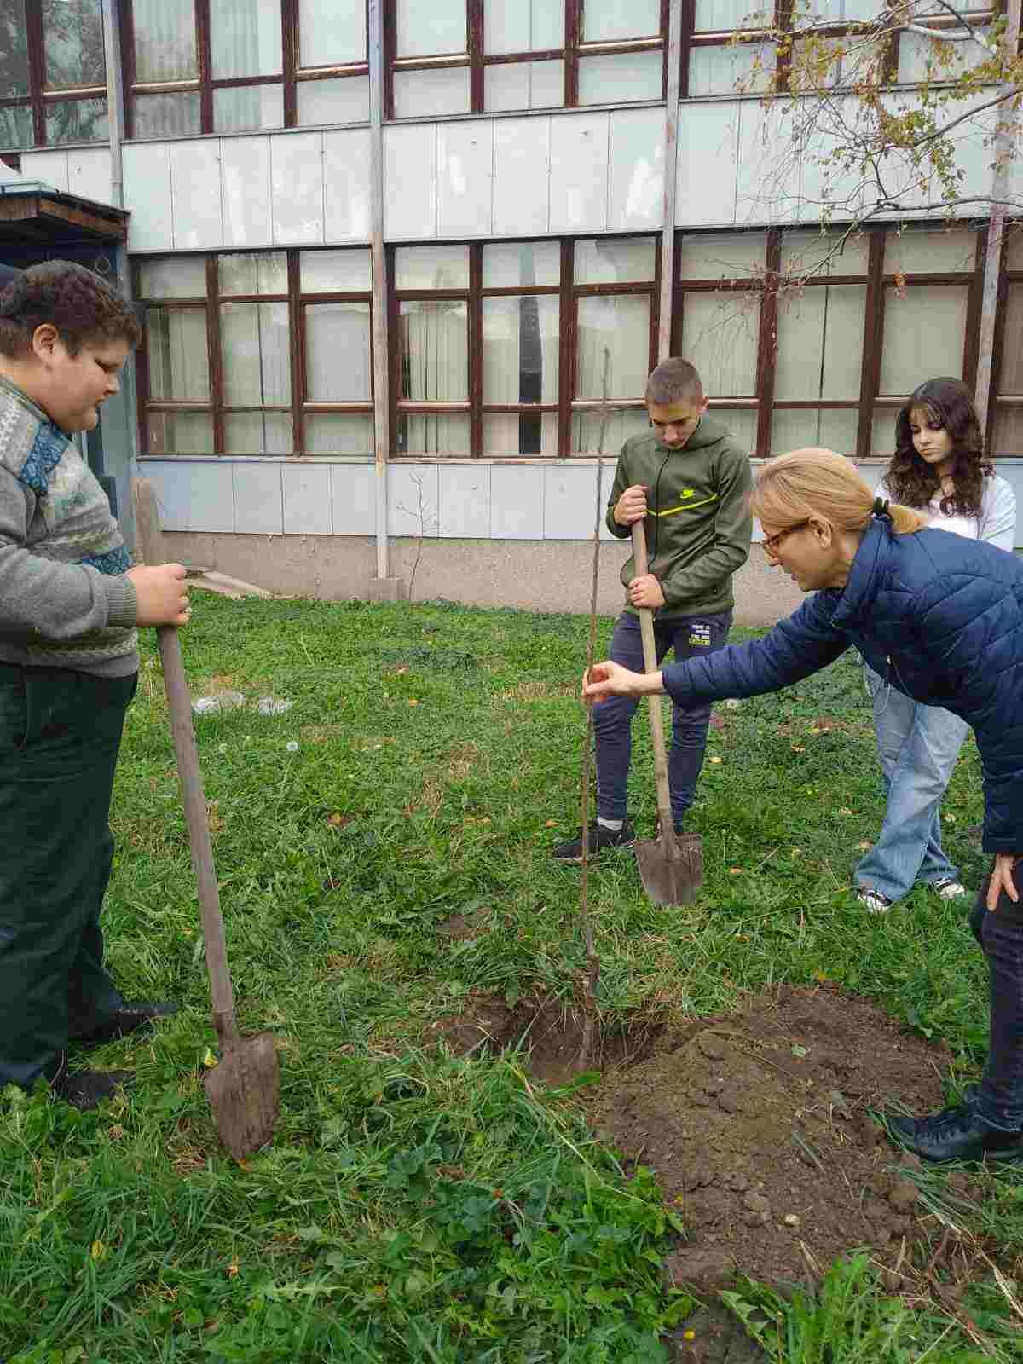
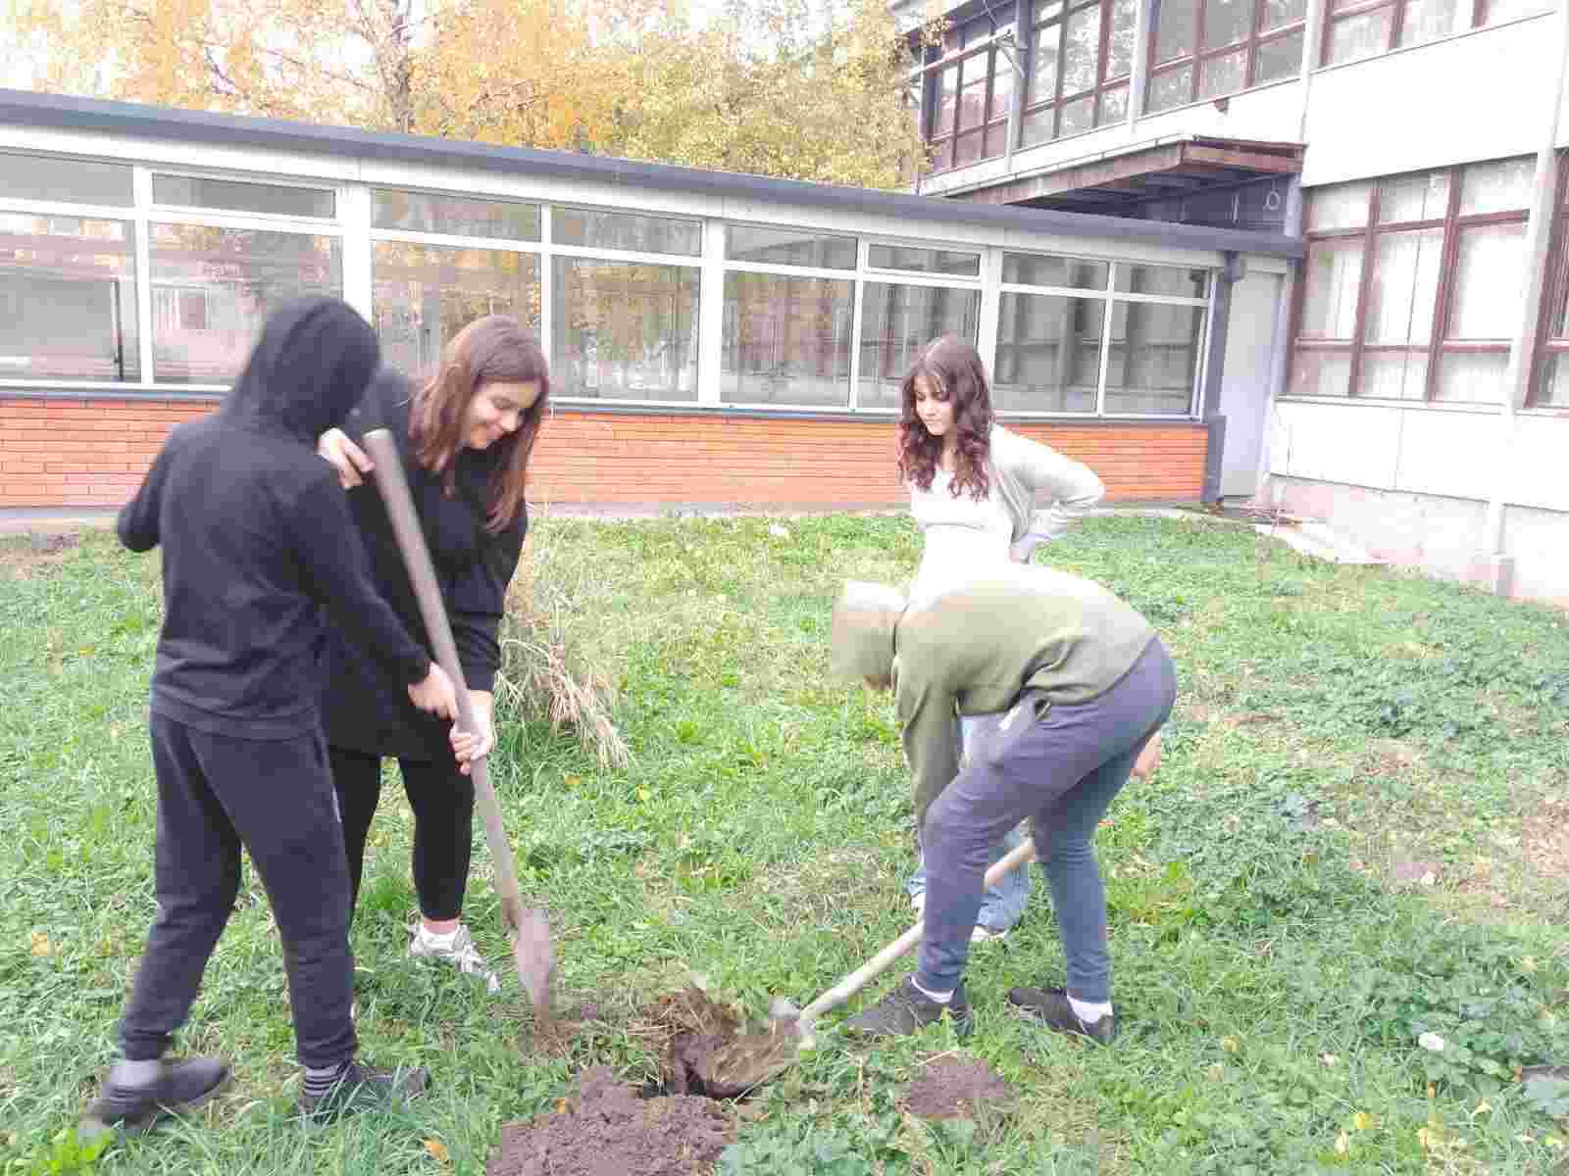
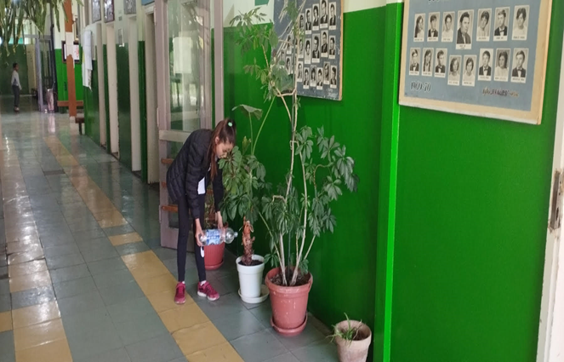
Током целе године уређујемо...
Садња јесењих ружа
-новебар 2023.год. .
Садња трешње и вишње

Slide 6
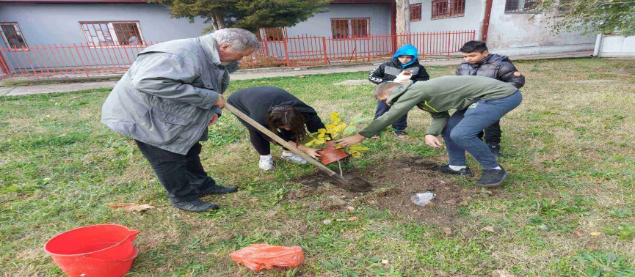
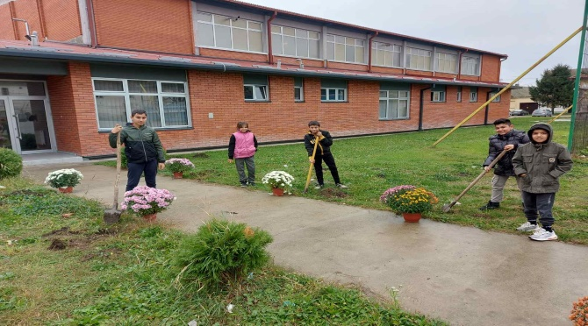
Озелењавање, уређење, чишћење

Slide 7
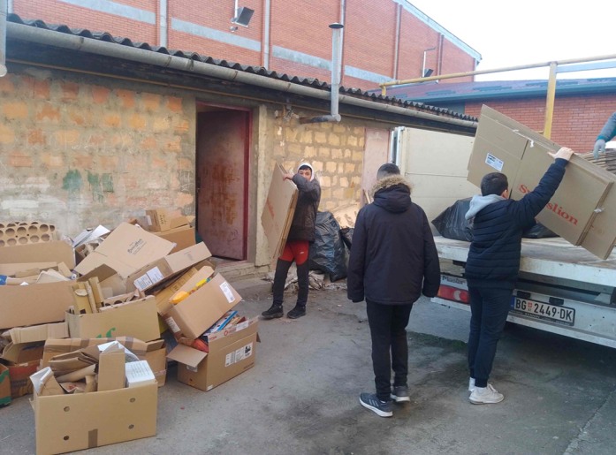
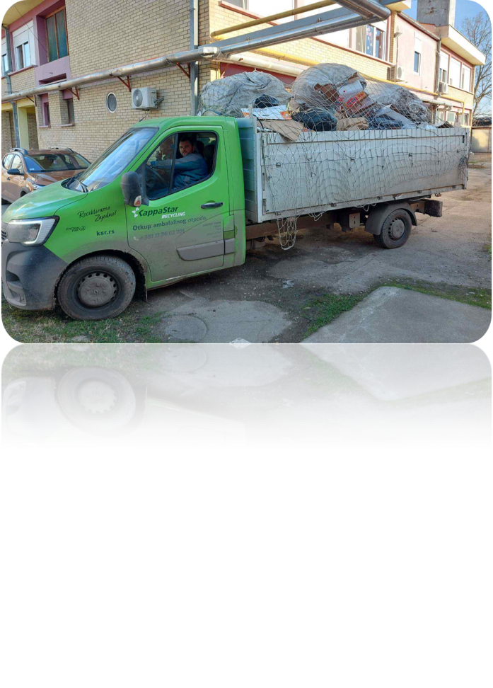
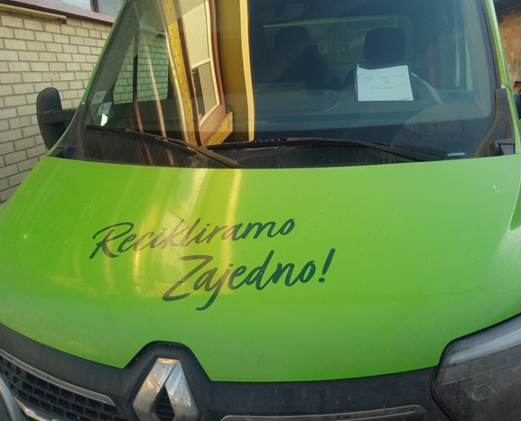
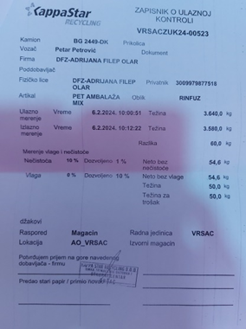
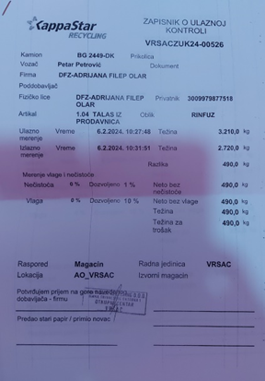
Скупљање папира
Води се евиденција о дистрибуцији секундарних сировина и улагању новца за уређење и озелењавање простора испред и иза школе.

Slide 8
Еко вашар 26. јануар 2024. год.
Пројекат „Еко вашар и још по нешто“ 2023/24. год.
Пројекат „Еко вашар и још по нешто“ је једна од активности у пројекту „За чистије и зеленије школе Војводине“, у којем је наша школа од 2019/20. године.
Циљ активности је развој предузетничког духа код ученика у еколошким акцијама.
Радионице су почеле да се одржавају почетком децембра месеца 2023. године, израдом еколошких сапуна на часовима Домаћинства, а наставиле су се на часовима редовне наставе, слободних активности ( Цртање сликање и вајање ), на састанцима УП- а школе, у кућама, све до његове завршне активности 26. јануара 2024. године.
У пројекту су учествују ученици млађих и старијих разреда, њихове одељенске старешине и остали запослени. Носилац пројекта је Ученички парламент школе.
Централна активност одржала се у холу школе, 26. јануара 2024. године, када је одржан продајни вашар и едукација за ученике млађих разреда о начину израде домаћег сапуна, домаћих крема, чипса од јабуке... Био је то вид вршњачког учења где су ученици старијих разреда презентовали свој рад.
Приликом продаје еколошких рукотворина, сакупили смо преко 58,920,00 динара. О потрошњи новца, као и до сада одлучује УП школе. Једна од идеја о којој ће се разматрати је да се
новац уплати искористи за покретање нових акција- уређење школског простора. На тај начин омогућено је демократско одлучивање о потрошњи средстава- што развија компетенцију за демократско одлучивање.
Ауотор пројекта: Тања Балмазовић
Коаутори пројекта: Адријана Филеп Олар,
Данијела Милачић, Стефан Котрла, Стефан Јон
Партнери у пројекту : родитељи ученика, ЕТШ“Доситеј Обрадовић“ Алибунар, колектив ОШ“Братство и јединство“ Алибунар.

Slide 9
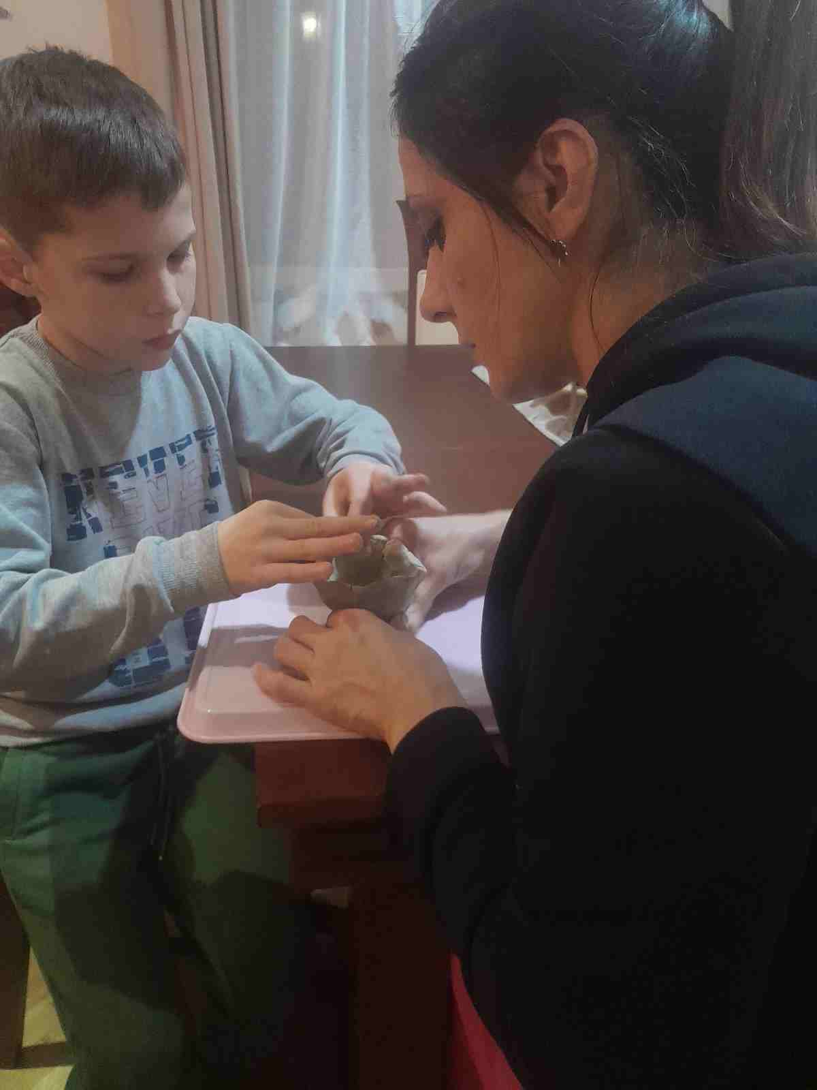
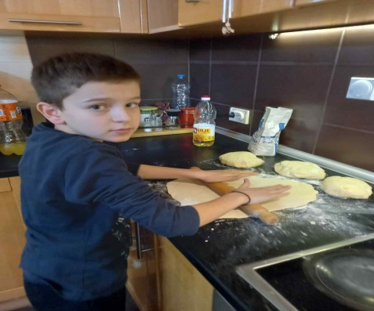
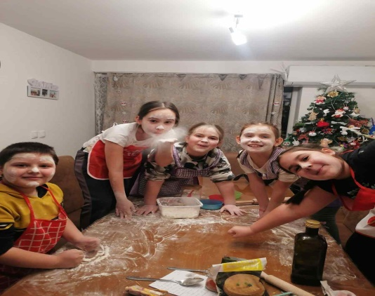
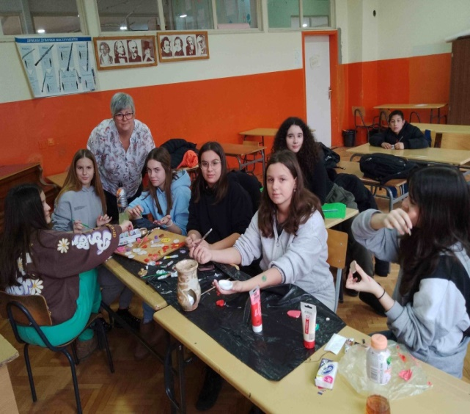
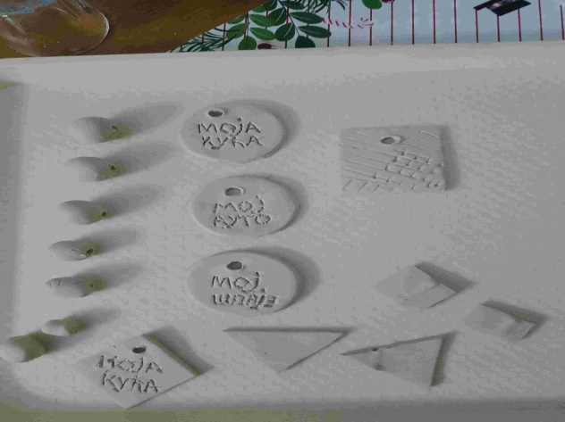
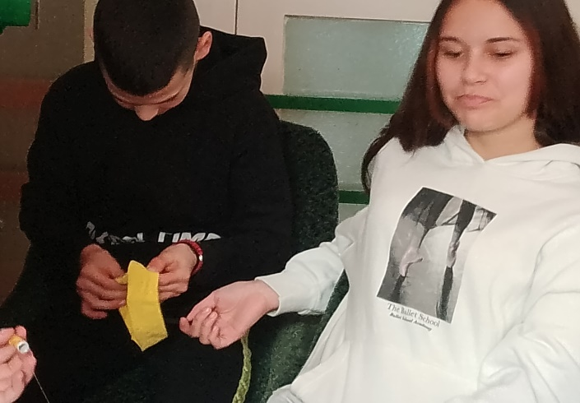
Фотографије са еко активностима за еко вашар израда накита од еко глинамола, израда гумица за косу, колачића...
Тимски рад код куће
Дечаци шију гумице
Израда еко накита

Slide 10
Изгед плаката

Slide 11
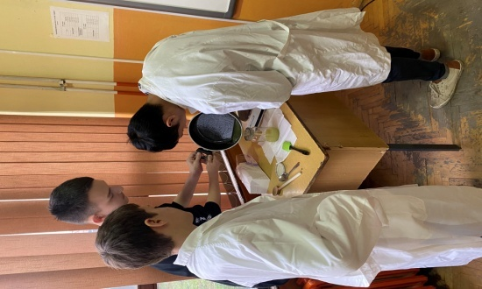
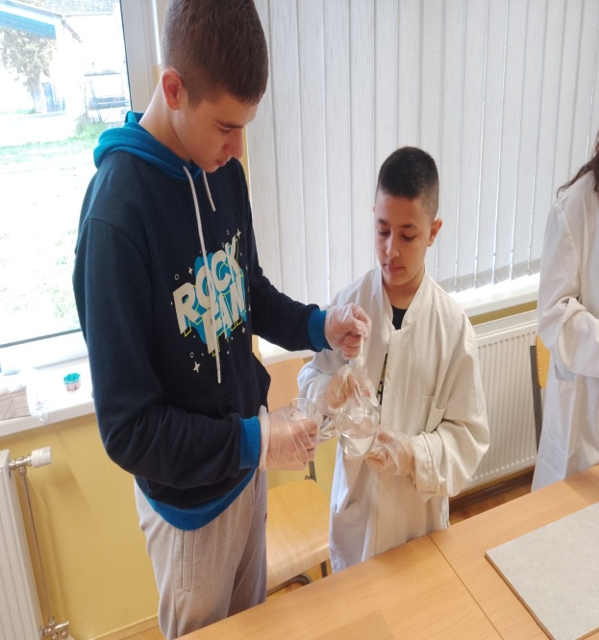
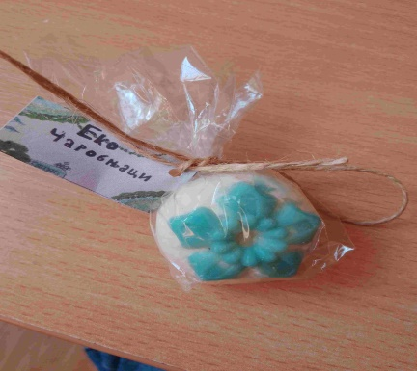
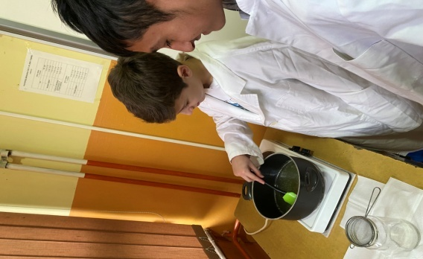
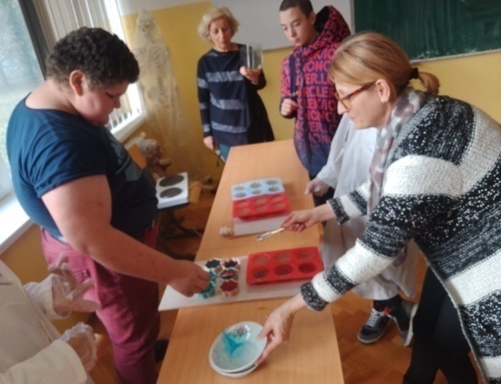
Израда еко сапуна за еко вашар
Еко сапун

Slide 12
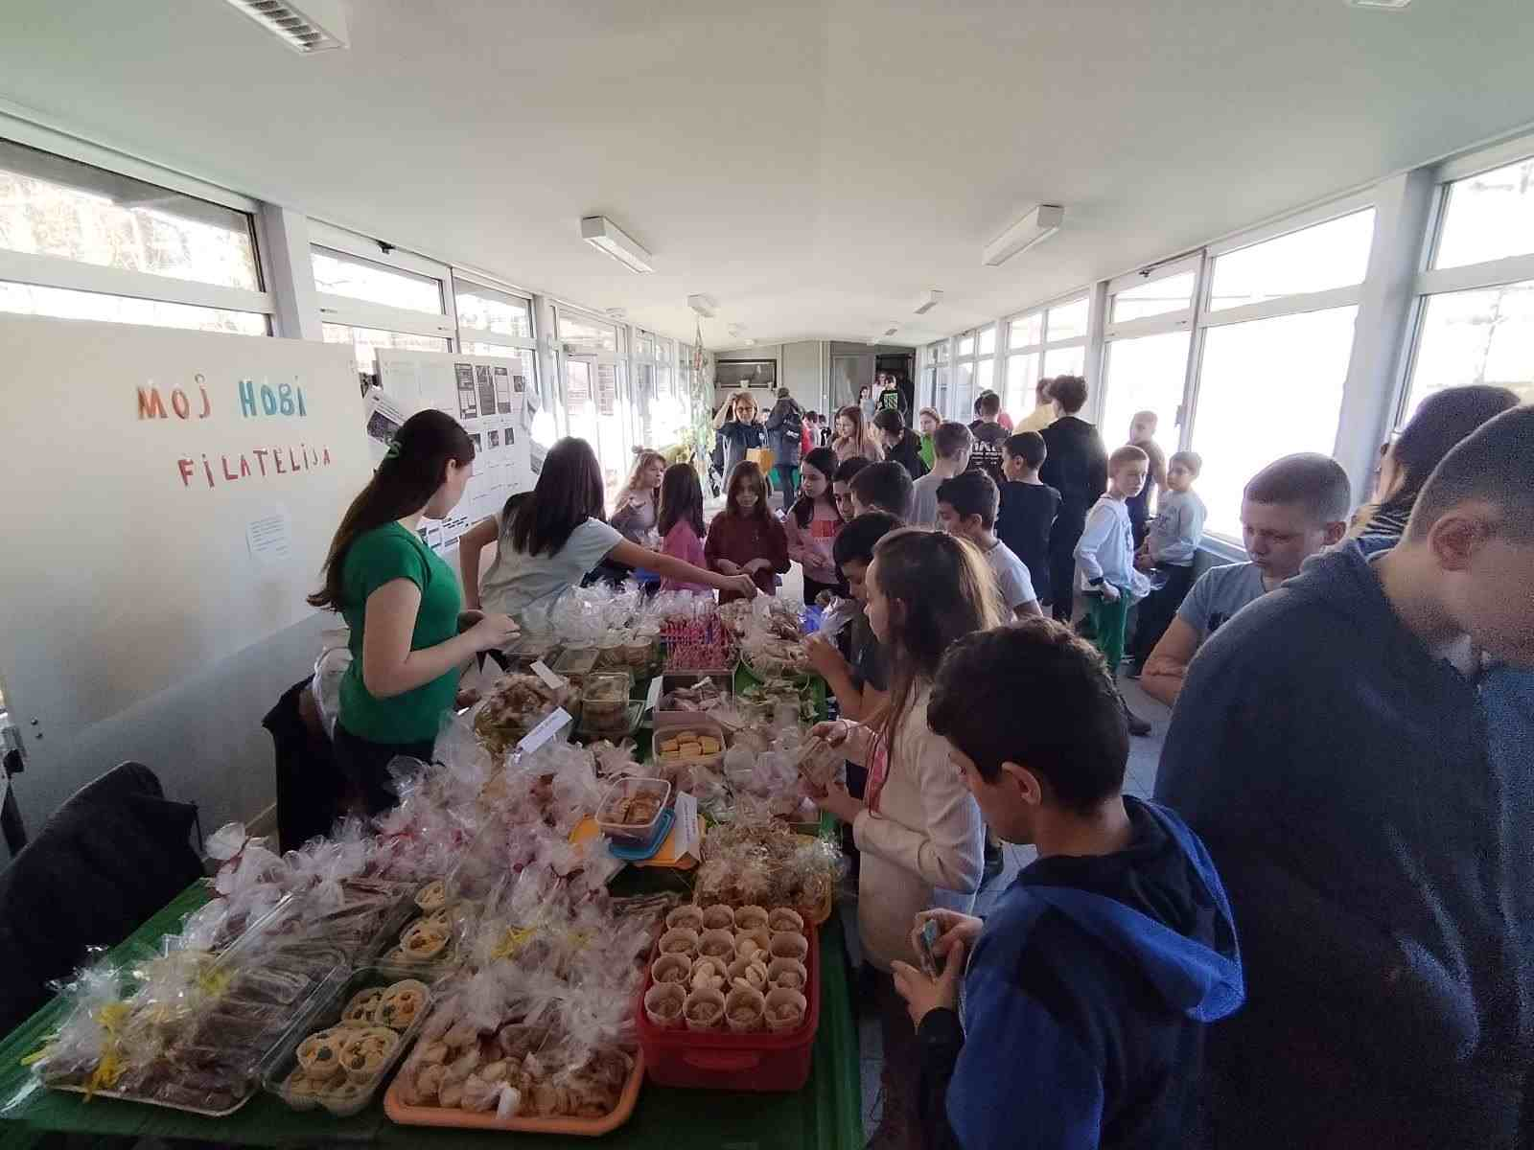
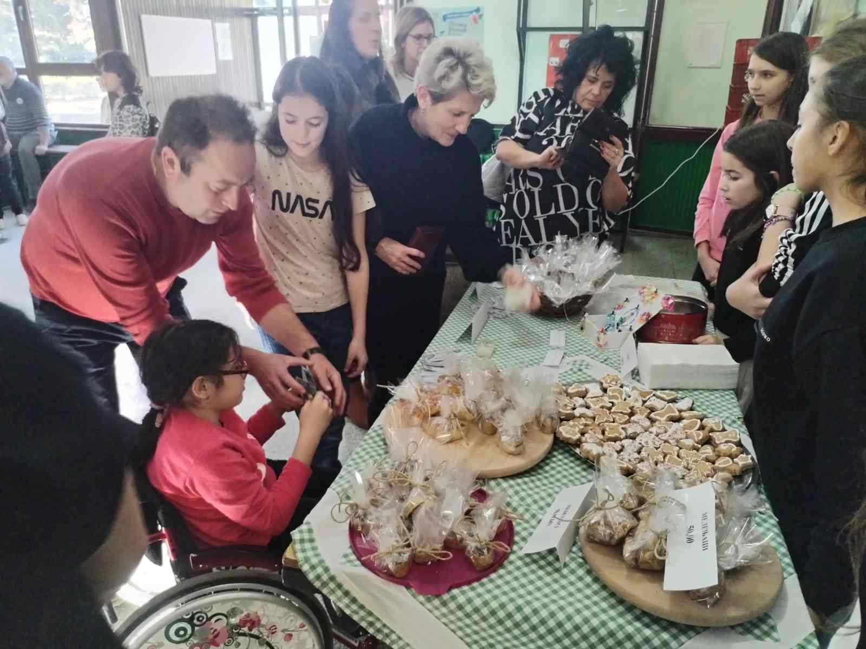
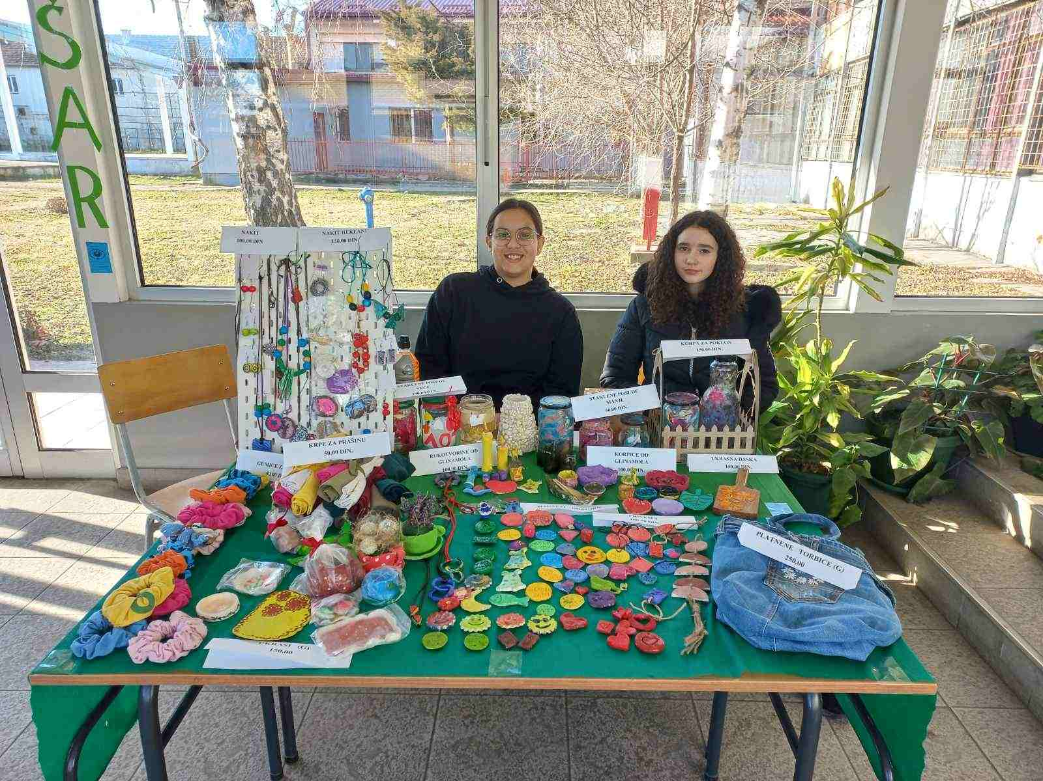
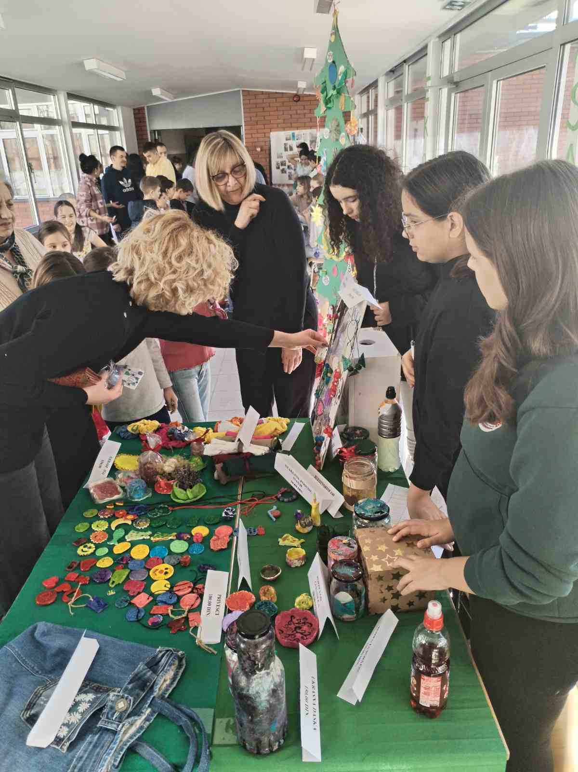
Еко вашар-26.јануар 2024.год.

Slide 13
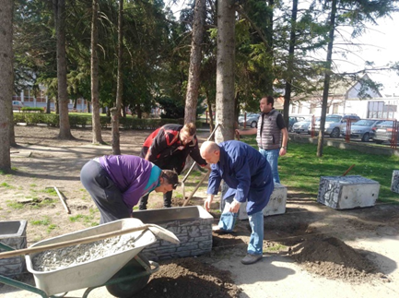
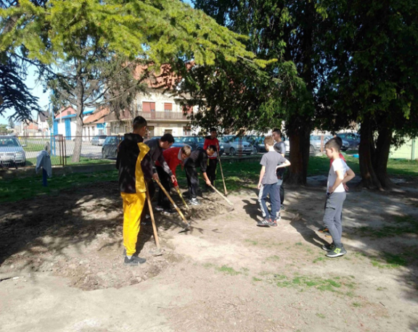
Озелењавање школсог дворишта-припремни радови у фебруару 2024. године
Помоћ наставника за равнање терена за поставку жардињера за цвеће
Ученици у акцији равнања
терена испред
школе

Slide 14
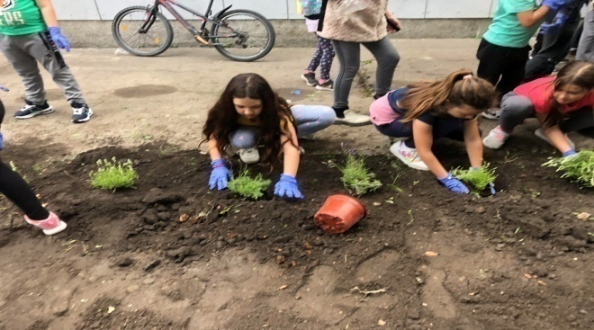
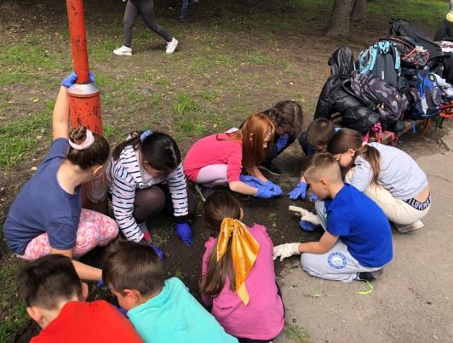
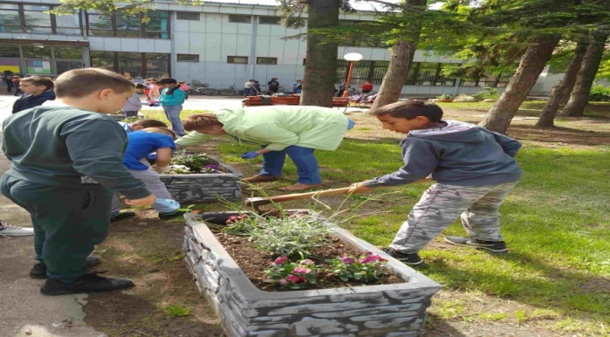
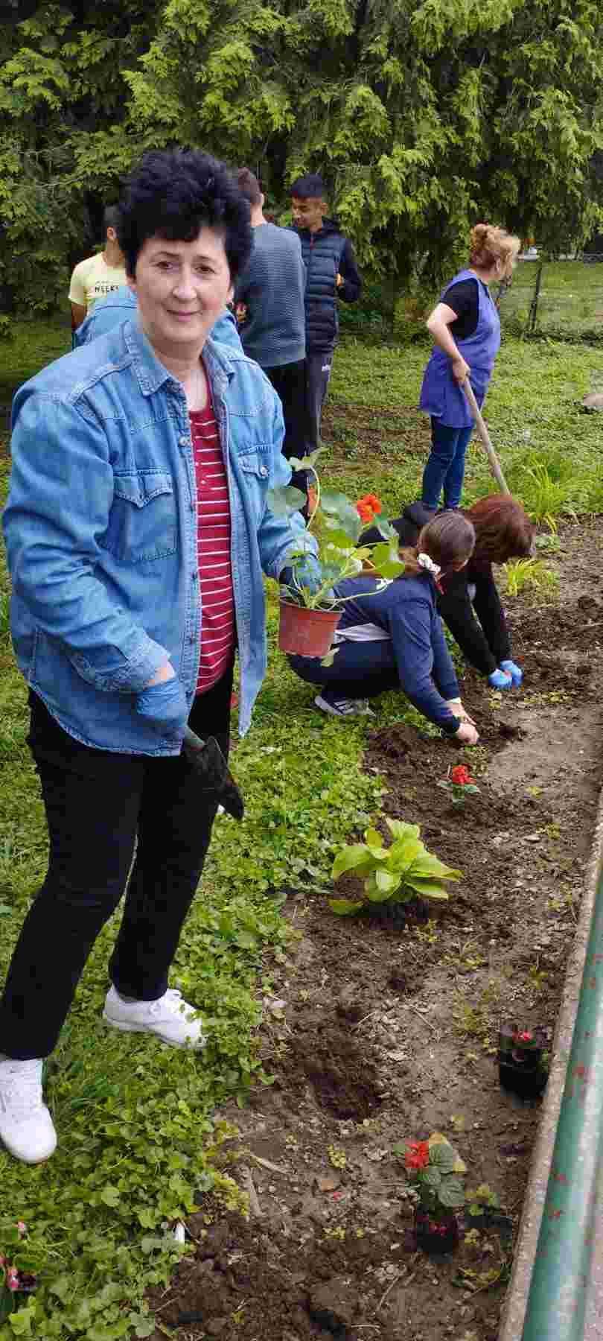
Озелењавање простора (на нивоу учионице, школског или дворишног простора)
У петак 10. маја, у оквиру Недеље сећања и заједништва ученици млађих разреда, у Алибунару и Селеушу, учествовали су у озелењавању школског дворишта, а свака одељенска заједница добила је захвалницу.
Свако одељење је донело или купило цвеће за озелењавање школско дворишта или учионице. То је био мали, симболичан допринос свих ученика. Свако одељење је самим тим добило свој кутак који ће озеленити, неговати и чувати у будуће. У овом дану су учестовали и дали допринос сви од ученика, помоћног особља, учитеља, педагошких асистената, наставика... Овако је све протекло:
Издвојено одељење у Селеушу
Садња цвећа - 10.мај 2024. год)

Slide 15
ЗЕЛЕНИ ЗИД – 10.мај 2024.год.

